Slide 1
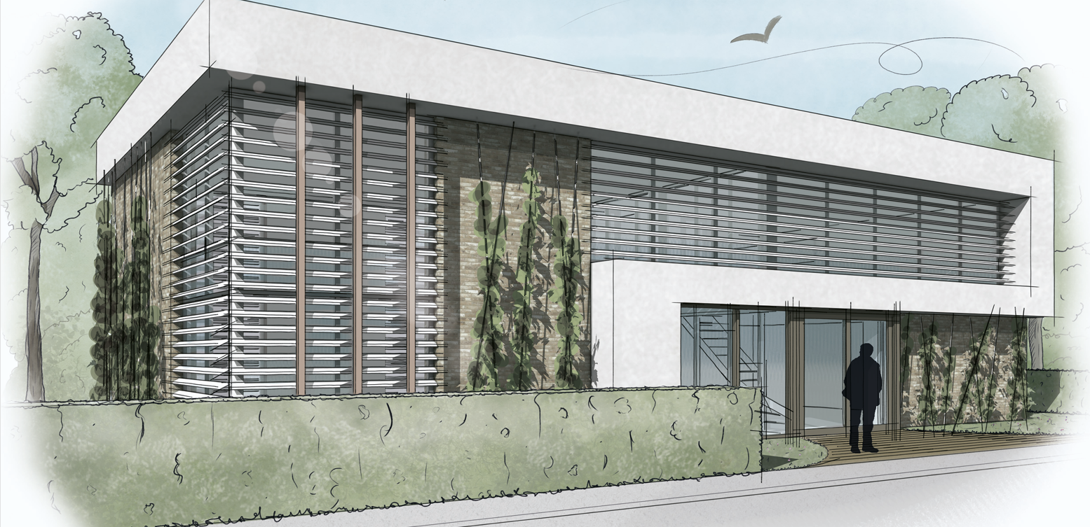
R&D lab
Waterschap brabantse delta
Artificial Intelligent RealTime Control
Notes:
Jaarplanning 2025 – Digitale Tweeling & Architectuur
1. Upgrade van bestaande digitale tweeling assets naar Versie 1.0
Doel: Deze assets operationeel waardig maken. Alles onder versie 1.0 wordt beschouwd als niet schaalbaar of implementeerbaar in de operationele techniek en vereist verdere ontwikkeling binnen het R&D-lab.
Assets die we upgraden naar Versie 1.0:
Measurement
Generic Rotating Machine (pomp, compressor, ...)
Aeration Tank
Group Machine Controller
Sampling Cabinet (monsternamekast inclusief voorspellingsalgoritme via neuraal netwerk)
Diffuser (fijnbellenbeluchting)
2. Architectuurupgrades & CI/CD-implementatie
Onze architectuur is reeds vastgelegd en door experts geëvalueerd:
Extern: Siemens, Hoppenbrouwers, ICTn
Intern: ICT-diensten (technisch beheer van de huidige Edge-laag)
Dit jaar gaan we deze architectuur upgraden en implementeren met:
Veiligheidsaspecten integreren, ook voor het R&D-lab (met sandbox-beperkingen).
CI/CD (Continuous Integration / Continuous Deployment) implementeren in de R&D-stack voor maximale efficiëntie.
3. Ontwikkeling van Predictive Maintenance
Huidige versie: 0.1
Doel: Verdere uitbouw en vertaling naar de beheerorganisatie (geen implementatie).
4. Nieuwe Digital Twins ontwikkelen (na afronding van bovenstaande)
Valve
Header
Buffer Tank (ontvangstkelder)
Pumping Station (focus op netcongestie & afvlakkingsregelingen)
5. Fysieke opstelling vernieuwen (Zomer/Najaar)
Huidige opstelling omzetten naar een nieuw frame.
Aansluiten met de nieuwste digitale tweeling-assets.
Integreren met gemalenketen-mogelijkheden.
Studenten werven voor ondersteuning.
Als we dit realiseren, is het een succesvol jaar. Dit staat los van projecten en trajecten die naar de lijnorganisatie gaan of moeten.

Slide 2

Overzicht plan 2026
Periode: komend kalenderjaar
Uitgangspunt: geen uitbreiding formatie (ML-engineer geannuleerd)
Rol R&D: realiseren, toetsen, begeleiden, structureren
Door wijzinging in geplande capaciteit gaan we dit jaar niet ontwikkelen.
1. Kaders en uitgangspunten
Geen (door)-ontwikkeling van nieuwe ML- of geavanceerde optimalisatie-software tenzij nodig voor huidige functionaliteiten werkend te krijgen.
Focus op:
    Werkend krijgen van pilots en prototypes
    Architectuur aantonen (technisch & veilig)
    Begeleiden van projecten en aanbestedingen
    Productiewaardig maken van bestaande oplossingen
  R&D opereert aanvullend op Bouwen, Datalab en ICT, niet vervangend.

Slide 3
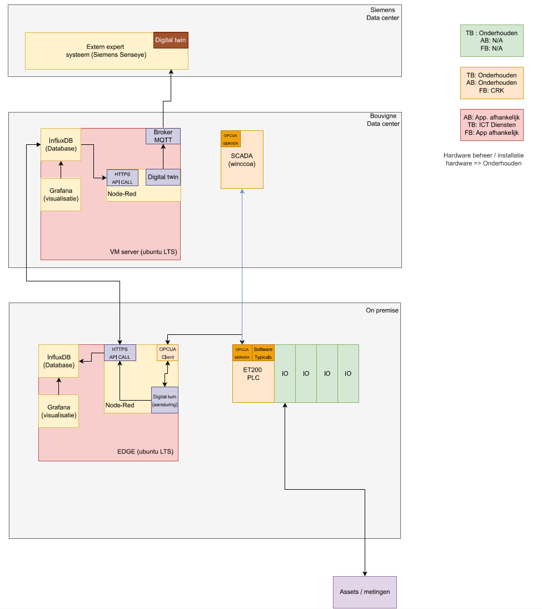
Project – Pilot Klundert ( B.R.I.D.G.E )
Doel
Het aantonen dat een nieuwe EDGE-laag en bijbehorende architectuur:
Veilig en betrouwbaar assets kan uitlezen en aansturen
Correct kan koppelen met Siemens-omgevingen
Scope (bewust beperkt)
Geen prestatie- of optimalisatie-KPI’s
Geen ML of voorspellende logica
Focus op functioneren, veiligheid en architectuur
Activiteiten
Implementatie EDGE (Ubuntu LTS)
Node-RED als orkestratielaag
OPC UA communicatie met Siemens PLC (T-serie)
Datastromen richting centrale omgeving (InfluxDB / Grafana)
Valideren architectuur conform stackKlundertPilot.pdf
Beveiliging en scheiding OT/IT aantonen
Resultaat
Werkende pilot
Architectuur technisch bewezen
Beslisdocument voor eventuele opschaling
OT/IT
Notes:
Onderdeel van project BRIDGE
Bidirectional Real-time Interface for Data & Grid Exchange

Slide 4
Project – C.R.I.S.P.
Doel
Zorgen dat de nieuwe aanbestedingsvorm technisch juist wordt toegepast en resulteert in de daadwerkelijke plaatsing van nieuwe compressoren.
Rol R&D
Inhoudelijke sparringpartner voor Bouwen
Technische toetsing van aanbestedingsmethodiek voor :
  Prestatie-eisen
  Energie-efficiëntie
  Inpasbaarheid in bestaande procesautomatisering
Q&A van opleverdocumenten voor deze naar de markt gaan.
Resultaat
Technisch onderbouwde aanbesteding op basis van TCO
Geen risico op suboptimale keuzes
Realisatie van vervanging op Nieuwveer op innovatie budget.
AANBESTEDING
Notes:
Compressor replacement for Immediate system performance

Slide 5
Project – W.I.S.E.
Doel
Monsternamekast project is overgedragen naar bouwen voor uitvoering. R&D begeleid deze inhoudelijk en zorgt voor goede overdracht en uiteindelijke werking in veld geborgd is.
Samenwerking
Datalab (data & integratie van voorspellend model)
Beheer / operatie
Activiteiten
Opleveren van Node-RED flows naar bouwen / samenwerking met uitvoerende partij
Documentatie en overdracht
Afbakening R&D vs beheer
Resultaat
Productiewaardige oplossing
Overdraagbaar naar beheer
Schaalbaar naar alle locaties.
OT / IT / DATALAB
Notes:
Weather and Influent Sampling Engine

Slide 6
Project – Gemaal 3.0 opleveren prototype
Doel
Valideren dat het recent gebouwde prototype functioneel correct is zodat we deze kunnen kopieren en doortrekken (x2) om een experimentele afvlakkingsregeling te kunnen testen in het lab.
Activiteiten
Testen van:
  Alle elektrische aansluitingen
  I/O-functionaliteit
  Randapparatuur
Vastleggen bevindingen en verbeterpunten
Resultaat
Go/no-go voor verdere uitrol naar 2 copies
Duidelijk overzicht van software / hardware functionaliteiten.
Valideren huidige digital twins. (2025 ontwikkelingen)
WERKTUIGBOUWKUNDE / ELEKTRO / IT / OT / R&D PILOT
Notes:
Weather and Influent Sampling Engine

Slide 7
Project – afvlakkingsregeling (ready)
Doel
Het nabootsen van een volledige gemalenketen in het lab klaarstomen voor afvlakkingsregeling.
Activiteiten
Realiseren 2 extra opstellingen
Koppelen tot keten
Basissoftware testen op ketengedrag
Resultaat
Realistische testomgeving
Betere validatie vóór veldimplementatie
MACHINELEARNING / OT / IT
Notes:
Weather and Influent Sampling Engine

Slide 8
Structuur en borging R&D-team
Doel
R&D minder persoonsafhankelijk, beter voorspelbaar maken en overdracht / lessons learned borgen.
Activiteiten
Afspraken over:
  Projectstructuur
  Documentatie
  Besluitvorming
  Beleid
Verderzetting rolafbakening R&D ↔ beheer ↔ bouwen
Vastleggen wat niet door R&D wordt gedaan
Inrichten ICT in bouvigne voor R&D en Datanetwerkteam dat later naar gebouw moet gaan.
Resultaat
Meer rust en focus
Betere overdraagbaarheid en ownership neemt sterk toe.
Versterkte positie van R&D binnen organisatie
GOVERNANCE
Notes:
Weather and Influent Sampling Engine

Slide 9
Conclusie / samenvatting
Wat doen we níet dit jaar
Geen door-ontwikkeling van ML-modellen
Geen nieuwe digital twin modellen bouwen
Geen complexe datagedreven nieuwe optimalisaties
Geen nieuwe platformen of software-stacks
PA/PI infrastructuur verder uit breiden om productiewaardig te draaien.
Wat doen we wel dit jaar
Focus op lopende initiatieven
Stabiliseren R&D team
Innovaties werkend en overdraagbaar maken
Verder crystaliseren beleid
Notes:
Weather and Influent Sampling Engine

Slide 10
Bespreken OMT
Onzekerheid ML-engineer
  Betrokkenheid / communicatie bij beslissingen over of met impact op R&D team.
Ophaalsessie (terugkoppeling) groep -> sentiment met technologen / onderhouden / bedienen
  Zie mail
  ICT stack zandbak R&D architectuur en faciliteren naar andere delen van de organisatie.
  -> Gesprekken lopen maar gaan traag. Jack Eversdijk praat met Maurice van ginneken hierover?
  Traineeship -> wat zijn de mogelijkheden ivm claims op de trainee’s > nog geen terugkoppeling gehad
  Afspraak was oorspronkelijk 1 uur per kwartaal over innovatie het gesprek te voeren.
  Wat zijn jullie vragen ten aanzien van innovatie / status / wensen / verwachtingen ?
  Gesprek PA/PI blokkering / inlichten van projecten naar stakeholders vanuit management?
Notes:
Weather and Influent Sampling Engine

Slide 11
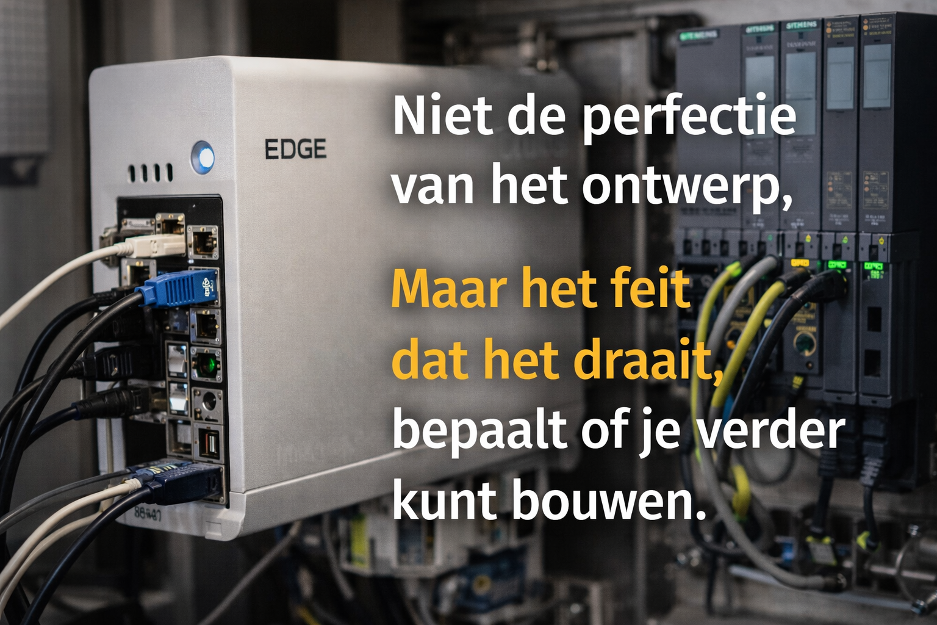
Notes:
De beste manier om vooruitgang te boeken is door (buiten)gewoon te doen!
Het pad: Het eenvoudige, hobbelige zandpad symboliseert een onvolmaakte start. Het begin lijkt onstabiel en ongepolijst, wat aangeeft dat je niet alles perfect hoeft te hebben om te beginnen.
De persoon: De wandelaar draagt een oude, versleten tas en heeft mismatched schoenen aan. Dit benadrukt dat de reis niet begint met perfecte voorbereidingen, maar met de keuze om te bewegen.
De omgeving: Het landschap, met wilde bloemen en verre bergen, staat symbool voor groei, mogelijkheden en de beloning van vooruitgang.
De horizon: De gouden zonsopgang vertegenwoordigt hoop en nieuwe kansen, die je pas kunt bereiken als je besluit om de eerste stap te zetten.

